Slide 1
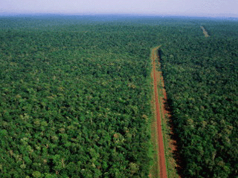
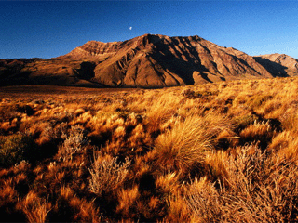
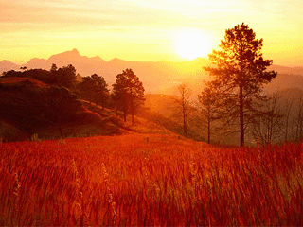
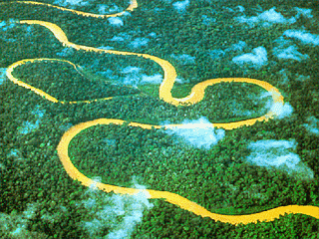
Образование климатических областей

Slide 2
Самостоятельная работа.
I вариант | II вариант
Что означает понятие «основные климатические пояса»? Что означает понятие «адаптация»? Назовите переходные климатические пояса Земли. Назовите причину образования основных климатических поясов. Что характерно для субэкваториального климатического пояса? | Что означает понятие «переходные климатические пояса»? Что означает понятие «парниковый эффект»? Назовите основные климатические пояса Земли. Назовите причину образования переходных климатических поясов. что характерно для субтропического климатического пояса?
10 минут

Slide 3
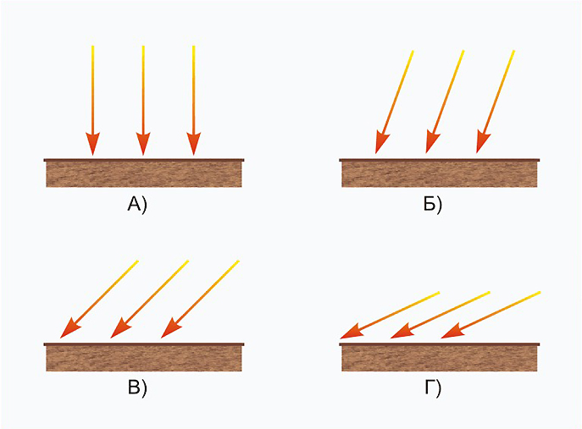
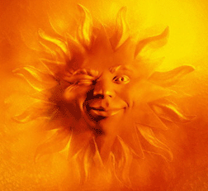
1. Климатообразующие факторы - факторы, влияющие на формирование климата.
Климатообразующие факторы:
1) географическая широта (угол наклона солнечных лучей)

Slide 4
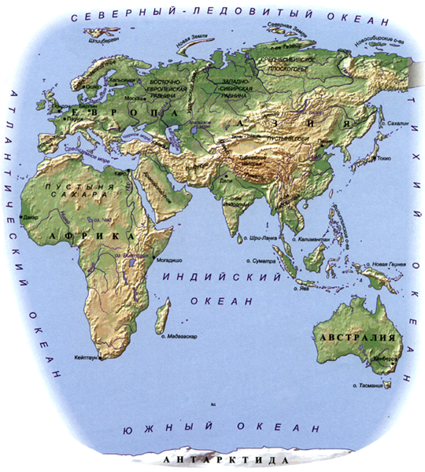
2) особенности движения воздушных масс
Морские – влажные
Континентальные - сухие
МВМ
КВМ

Slide 5
3) близость морей и океанов.

Slide 6
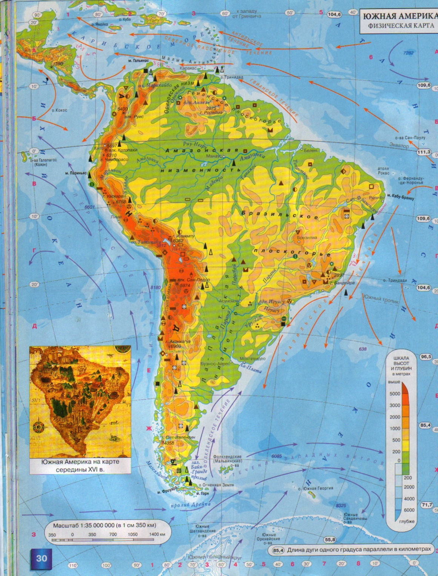
4) влияние океанических течений
Пустыня Атакама
Амазония

Slide 7
5) характер рельефа.
Усиливается циклоническая деятельность, увеличивается облачность и выпадение осадков.
Температура понижается с высотой на 0, 6°/100 м., т.к. воздух становится разреженным.
Иногда t с высотой повышается – температурная инверсия.
Барьерная функция.
t°
h
Низкое давление
+8
2000
+14
1000
+20
0

Slide 8
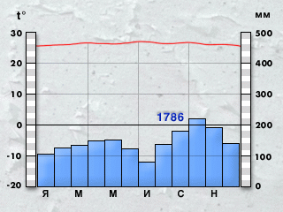
2. Климатическая область – часть климатического пояса, обладающая определённым типом климата.
Климатические области тропического пояса. стр. 72 уч-ка
Климатограммы – рис. 36 на стр. 73 уч-ка
Климатические области субтропического пояса.
Климатограммы – рис. 37 на стр. 74 уч-ка

Slide 9
Задания.
1. Используя задания к рисунку 38 на стр. 75 учебника, карты атласа «Климатические пояса и области Земли» и «Природные зоны Земли», заполните таблицу:
2. Сделать вывод о том, в какой климатической области умеренного пояса условия для жизни и хозяйственной деятельности людей наиболее благоприятны.
город | клим. область | ср.t°_{я} | ср.t°_{и} | годовая амплитуда | режим осадков | природная зона
Лондон
Москва
Хабаровск
Якутск

Slide 10
Д/З: §15, стр.77 задание 3 письменно

